Slide 1
拡張可能な パケット解析ライブラリ開発
サイボウズ・ラボユース第5期 成果報告会
城倉 弘樹 (@slankdev)

Slide 2
自己紹介
本名: 城倉 弘樹 (しろくら ひろき)
法政大学理工学部 新3年
Twitter: @slankdev
GitHub: slankdev
サイボウズ・ラボユース第5期生 (第6期もお世話になります)
セキュリティ・キャンプ 2015 修了生
パケットとかネットワークとか好き
本名じゃない人もいたので…
Notes:
本名、城倉弘樹と言います。法政大学理工学部の新三年生です。
twitterとかgithubはslankdevというアカウントでやっているので、良かったらフォローしてください。
パケットとかネットワーク関連のことが大好きです。

Slide 3
サイボウズ・ラボユース 第5期
内容
開発テーマ: C/C++によるソフトウェア開発
メンター: 光成 滋生さん
LibPGENを開発
読み方: りぶぴーじぇん
パケット解析のライブラリ
https://github.com/slankdev/libpgen
Notes:
ラボユースでは光成さんにご指導をいただきながら、
C++のソフトウェア開発でLibPGENっていう
パケット解析のライブラリを開発しています。
ソースとか見たり文句とかアドバイスを見てくれると嬉しいです。

Slide 4
注意
ここでの”解析”は少し広義な意味として使います。
Notes:
注意なのですが、ここ使う解析という言葉はかなり広義な意味で使用します。ご理解お願いします。

Slide 5
Agenda
LibPGEN
LibPGENとは、その設計は
簡単に使う
拡張性
少しがっつり使う
新たなプロトコルに関するパケット解析
今後の展開と総まとめ
Notes:
発表はこのような流れで進めていきます。
まず開発したライブラリにかんして少し紹介して、
実際に少し使うときの話をしていこうと思います。

Slide 6
Agenda
LibPGEN
LibPGENとは、その設計は
簡単に使う
拡張性
少しがっつり使う
新たなプロトコルに関するパケット解析
今後の展開と総まとめ
Notes:
ではまず、LibPGENについて概要を説明します。

Slide 7
LibPGENとは
C++11で開発しているパケット解析のライブラリ
Linux, BSDで動作
パケット解析についてのあらゆる作業をサポート (後述)
拡張がしやすい設計
新たなプロトコルに対しての拡張が容易 (後述)
Notes:
LibPGENとは、C++11で開発しているパケット解析のライブラリです。
LinuxとBSDで動作します。
パケットを作ったり変えたりパケット操作全般を簡単にC++からいじれるようにしています。
あと、ネットワークインターフェースやpcapファイルなどにデータを送受信する機能とかもあります。
LibPGENは拡張しやすいライブラリに使用ということで設計していて、それについては後述します。

Slide 8
LibPGENの設計
大きく分けて三つのコンポーネントに分かれてます
Module
Core, IOを使って書かれたモジュール群
めんどくさい作業をまとめてやってくれるクラスや関数群
説明は省略
Core
パケットやアドレスのバイナリを解析したり、変更したりする部分
pgen::ethernet, pgen::ip, …etc
IO
データをネットワークインターフェースやpcap, pcapngファイルに 入出力するクラス群
pgen::net_stream, pgen::pcap_stream …etc
Notes:
設計は大きく分けて３つのコンポーネントに分けることができて、下から
データの入出力をまとめたIOと、パケット解析をまとめたCoreと
それらを使ったModuleとして分けています。
Moduleは今回は説明を割愛します。

Slide 9

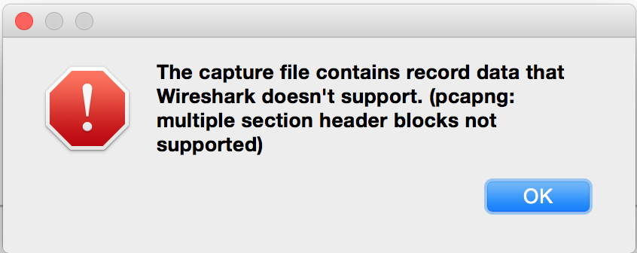
LibPGEN: IO
幾つかのインターフェースを触れる
ネットワークインターフェース
pcapファイル
pcapngファイル も完全対応ではない (最新版は知りません)
ストリームクラスとして実装
OSごとの実装の違いを吸収
Notes:
まず、IOから。
現在は3つのインターフェースにデータを読み書きできるようにしています。
pcapngを扱えるツールは現在はあまりなく
wiresharkもpcapngフォーマットのすべての解析をできるわけではないので、
いいと思います。
あとここでOSごとの実装の違いをある程度吸収しています。

Slide 10
OSのごとの実装の違いを吸収
read(2)の挙動がBSDとLinuxで違う
Linux: 1回のreadでパケット1つ読む
BSD : 1回のreadでバッファに溜まっている全てのパケットを読む
そもそもファイルディスクリプタの開き方が全然ちがう
Linux: PF_PACKETアドレスファミリでsocket(2)
BSD : BPF(/dev/bpfN)を直接open(2)
まだ理解仕切れていない。。。
この説明は割愛しますが、
面白いので興味があれば懇親会で
Notes:
ここではreadの説明はしない。
read実装が違うとだけ、説明

Slide 11
BSDとLinuxの違いの
説明はないので雰囲気で
感じ取ってください

Slide 12
PF_PACKETでのreadの挙動
User Land
Kernel Land
Packet
copy
Packet
Packet
Packet
Net IF

Slide 13
BPFでのreadの挙動
User Land
Kernel Land
BPF Hdr
Packet
BPF Hdr
Packet
BPF Hdr
Packet
copy
BPF Hdr
Packet
BPF Hdr
Packet
BPF Hdr
Packet
Net IF

Slide 14
LibPGENでの実装 (BSD用)
Special Thanks, KOZOS Sakai
User Land
Sub User Land
Kernel Land
Packet
copy
BPF Hdr
Packet
BPF Hdr
Packet
BPF Hdr
Packet
copy
BPF Hdr
Packet
BPF Hdr
Packet
BPF Hdr
Packet
Net IF

Slide 15
感じ取る時間終わりです

Slide 16
LibPGEN: Core
現在このライブラリで一番大事なところ
パケット解析などをサポートするクラス群
パケットのバイナリ生成、既存のバイナリを解析、 既存のバイナリを編集などのことができる

Slide 17
LibPGEN: Core
ffff ffff ffff 703e aceb 27a5 0806 0001
0800 0604 0001 703e aceb 27a5 0000 0000
0000 0000 0000 0ad2 7c7e 5b2a 0100 2d1a
ac19 1bff ffff 0000 0000 0000
使用用途
ゼロからパケットのバイナリを組み立て
既存のバイナリを変更
長さを変えたり途中に追加など柔軟に
パケットクラスとして実装
Packet Class
aaaa aaaa aaaa 703e aceb 27a5 0806 0001
0800 0604 0002 703e aceb 27a5 0000 0000
0000 0000 0000 0ad2 7c7e 5b2a 0100 2d1a
ac19 1bff ffff 0000 0000 0000 4920 6c6f 7665 2070 6163 6b65 742e
Notes:
使用用途は
ゼロからパケットのバイナリを組み立てる
既存のバイナリを解析、変更する
長さを変えたり、途中にデータを挿入したり、
ということもサポートしまいた。

Slide 18
Agenda
LibPGEN
LibPGENとは、その設計は
簡単に使う
拡張性
少しがっつり使う
新たなプロトコルに関するパケット解析
今後の展開と総まとめ
Notes:
次はといあえず簡単に
使ってみようと思います。

Slide 19
簡単に使う
ARPing の実装
ARPリクエストでpingの動作を実装
使うクラス、関数など
pgen::arpクラス, ARPパケットを実装したクラス
pgen::module::detect関数, パケットの種類をフィルタリング
pgen::net_streamクラス, NETIFへの送受信
Usage: ./arping interface targetIP
LibPGENを使うことが目的
Notes:
Usage: ユーセェジ

Slide 20
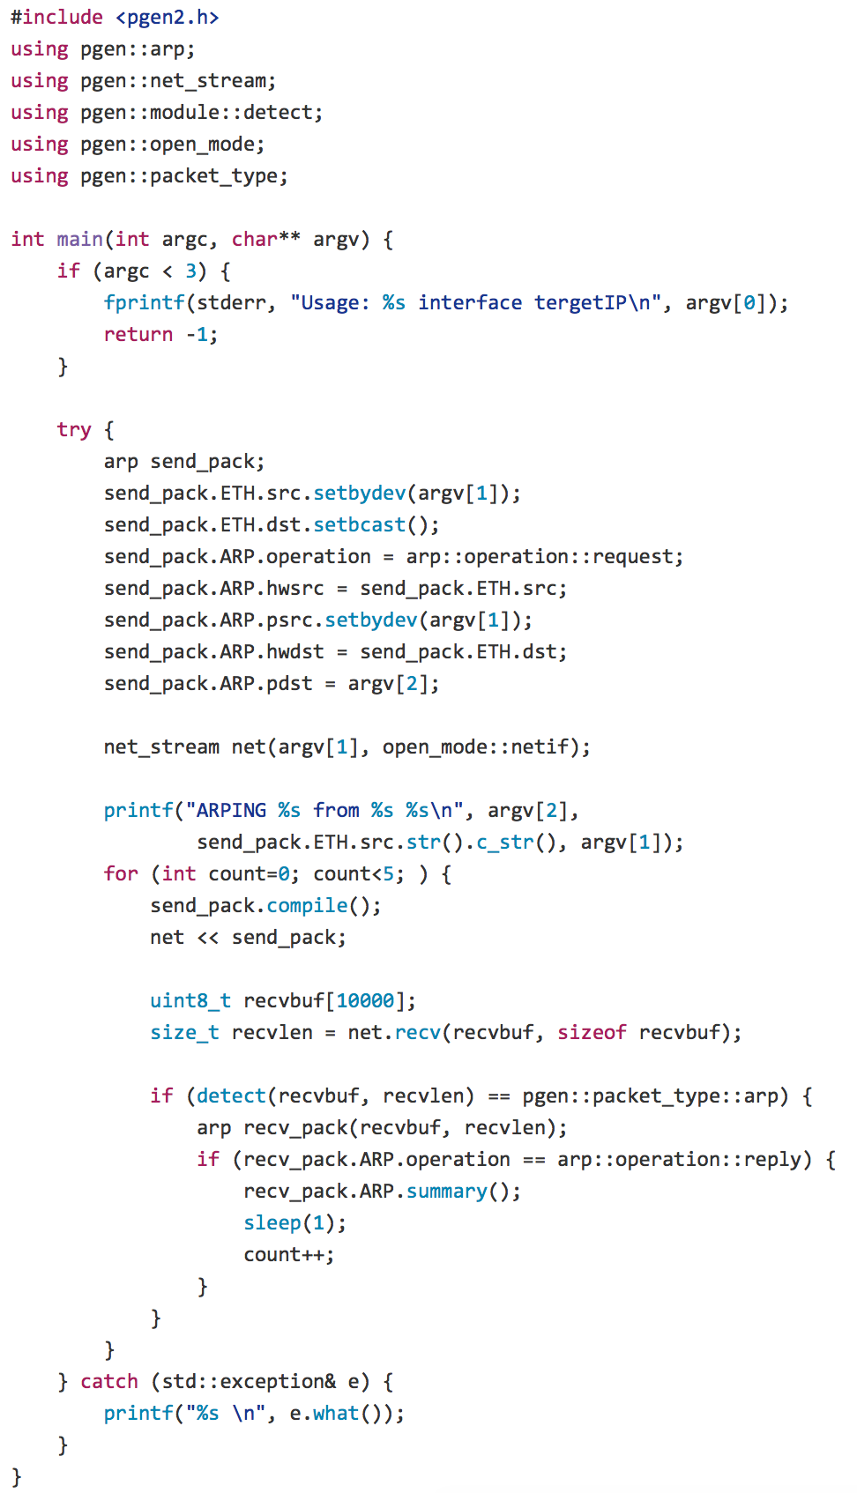
ARPing プログラム
ソースコードはこんな感じ

Slide 21
ARPing プログラム
ソースコードはこんな感じ
ちゃんと分割して説明します

Slide 22
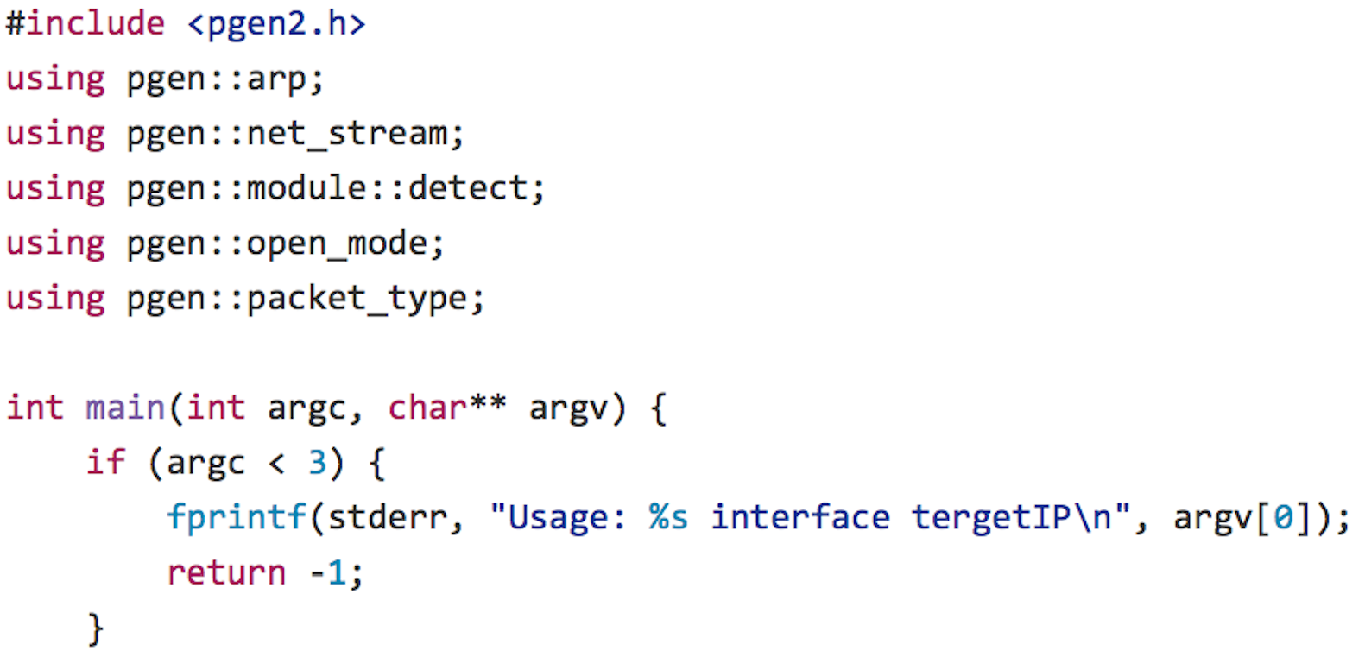
ARPing プログラム
ここはどうでもいい

Slide 23
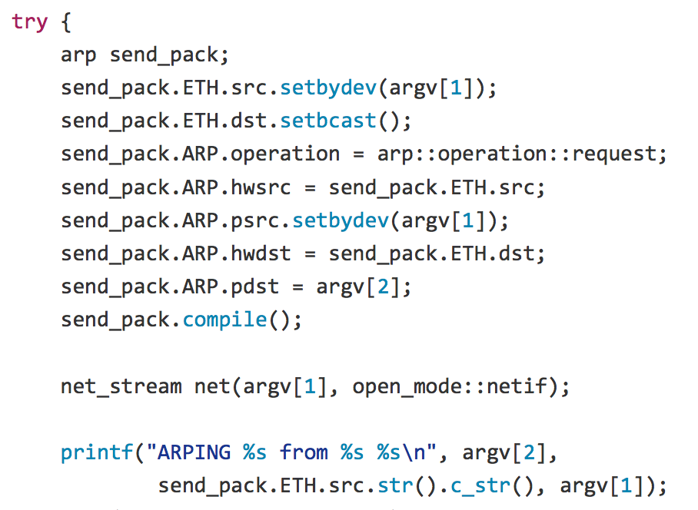
ARPing プログラム
ここが重要!

Slide 24
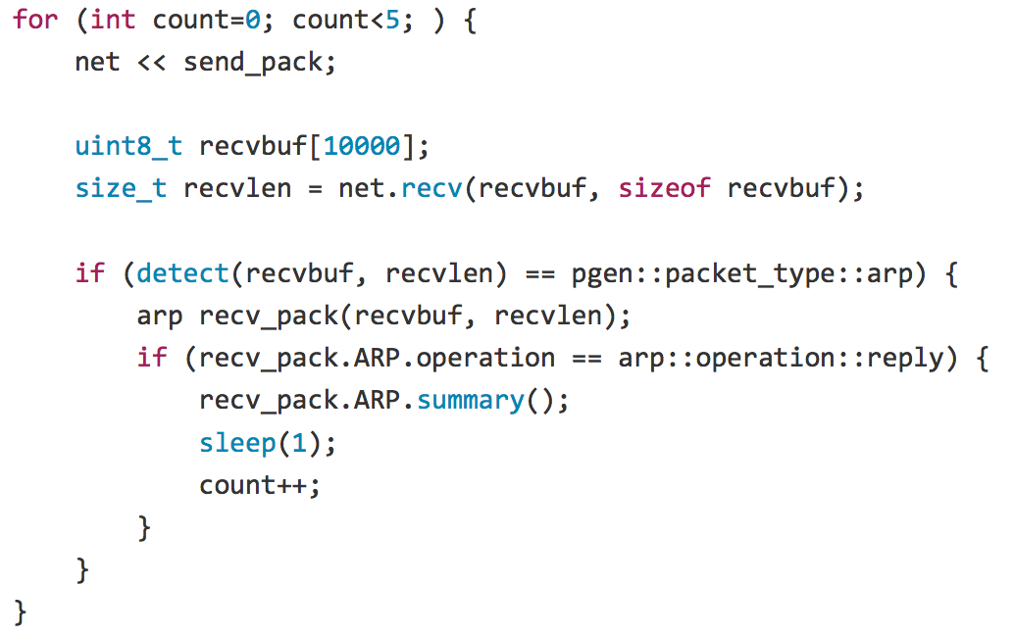
ARPing プログラム
少し重要

Slide 25
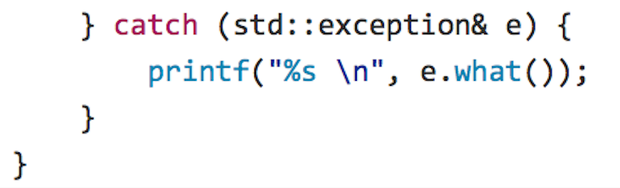
ARPing プログラム
どうでry)

Slide 26
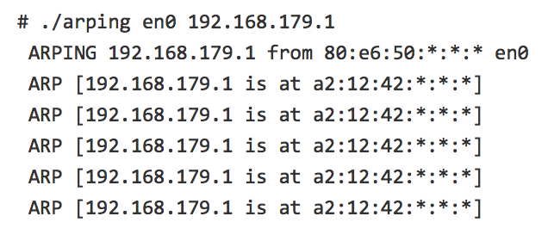
ARPing プログラム
使ってみるとこんな感じ

Slide 27
ARPing プログラム
使ってみるとこんな感じ
プロトコルの知識があれば、ネットワークプログラミングの 多少複雑なことを知らなくていい

Slide 28
ARPing プログラム
使ってみるとこんな感じ
プロトコルの知識があれば、ネットワークプログラミングの 多少複雑なことを知らなくていい
これだけでは他のライブラリとかモジュールでも簡単

Slide 29
Agenda
LibPGEN
LibPGENとは、その設計は
簡単に使う
拡張性
少しがっつり使う
新たなプロトコルに関するパケット解析
今後の展開と総まとめ

Slide 30
LibPGEN: 拡張性
ライブラリが既知のプロトコルに関する解析は簡単
ライブラリが未知なプロトコルに対してどうするか
Wiresharkとかは簡単にdissectorが追加できる
じゃあそうしよう

Slide 31
拡張性
新たなプロトコルに関するパケットクラスの実装が簡単
ちょっとだけパケットクラスの構造が分かってればOK

Slide 32
拡張性
パケットクラス
プロトコルごとのヘッダのインスタンスを持つ (has-a)
ヘッダクラス
ヘッダの要素を持つ (UDPヘッダならsrc_portとかdst_portとか)
Packet Class
Header Class
Header Class
Header Element
Header Element
Header Class
Header Element

Slide 33
新プロトコルのパケットクラスの実装
拡張するユーザは新たなヘッダクラスを実装
そのヘッダのバイナリ解析のコードのみを追加
新 Packet Class
既存のHeader Class
既存のHeader Class
新 Header Class

Slide 34
パケットクラスの継承関係
pgen::packet
pgen::ethernet
pgen::arp
pgen::ip
pgen::udp
pgen::tcp
pgen::ipv6
pgen::icmp

Slide 35
パケットクラスの継承関係
pgen::packet
pgen::ethernet
pgen::arp
pgen::ip
pgen::udp
pgen::tcp
pgen::ipv6
pgen::icmp
pgen::XXX

Slide 36
パケットクラスのメンバ関数
基底パケットクラスのメンバ関数 (一部)
uint8_t* raw() 生パケットのバイナリのポインタ
size_t length() パケットの長さを返す
compile() バイナリを生成raw()に反映する
analyze(buffer, bufferlen) バイナリを解析
拡張する開発者はこれらの実装を意識しなくていい
Notes:
この辺はさらっと説明する。一つ一つは説明しない。

Slide 37
ヘッダクラスの継承関係
pgen::header
pgen::ethernet
_header
pgen::arp_header
pgen::ip_header
pgen::udp_header
pgen::tcp_header
pgen::ipv6_header
pgen::icmp_header

Slide 38
ヘッダクラスの継承関係
pgen::header
pgen::ethernet
_header
pgen::arp_header
pgen::ip_header
pgen::udp_header
pgen::tcp_header
pgen::ipv6_header
pgen::icmp_header
pgen::XXX_header

Slide 39
ヘッダクラスのメンバ関数
ヘッダクラスのメンバ関数 (一部)
virtual write(buffer, bufferlen) = 0 ヘッダのバイナリを書き込む
virtual read(buffer, bufferlen) = 0 ヘッダのバイナリを読み込む
virtual size_t length() = 0 ヘッダの長さを返す

Slide 40
ヘッダクラスとパケットクラスの関係
Ether
パケットの バイナリ解析を行う場合
analyze()は 各ヘッダクラス::read()を 上から呼び出して解析
バイナリ生成も同じ構造
ethヘッダ::read()
udpパケット
::analyze()
IP
ipヘッダ::read()
UDP
udpヘッダ::read()
Trailer

Slide 41
ヘッダクラスとパケットクラスの関係
Ether
パケットの バイナリ解析を行う場合
analyze()は 各ヘッダクラス::read()を 上から呼び出して解析
バイナリ生成も同じ構造
ethヘッダ::read()
udpパケット
::analyze()
IP
ipヘッダ::read()
UDP
udpヘッダ::read()
Trailer

Slide 42
新プロトコルでパケットクラスの実装
Ether
ethヘッダ::read()
新プロトコル
パケット
::analyze()
IP
ipヘッダ::read()
UDP
udpヘッダ::read()
新
プロトコル
新プロトコル
::read()
開発者はヘッダクラスの
実装のみを気に掛ければいい
Trailer

Slide 43
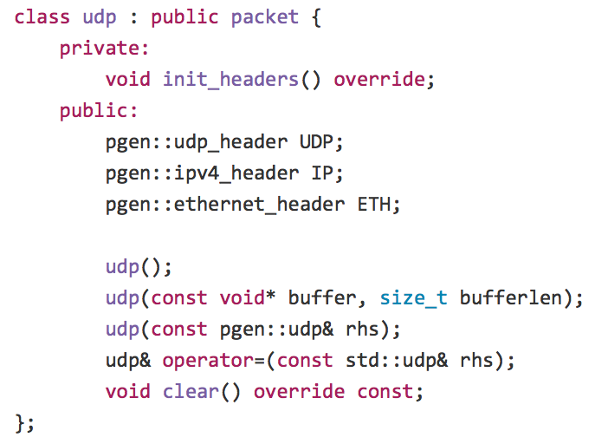
UDPパケットクラスの構造

Slide 44
UDPパケットクラスの構造
決まり文句だけの
関数で1~4行程度

Slide 45
UDPパケットクラスの構造
ここのみを新たに
実装すればいい
決まり文句だけの
関数で1~4行程度

Slide 46
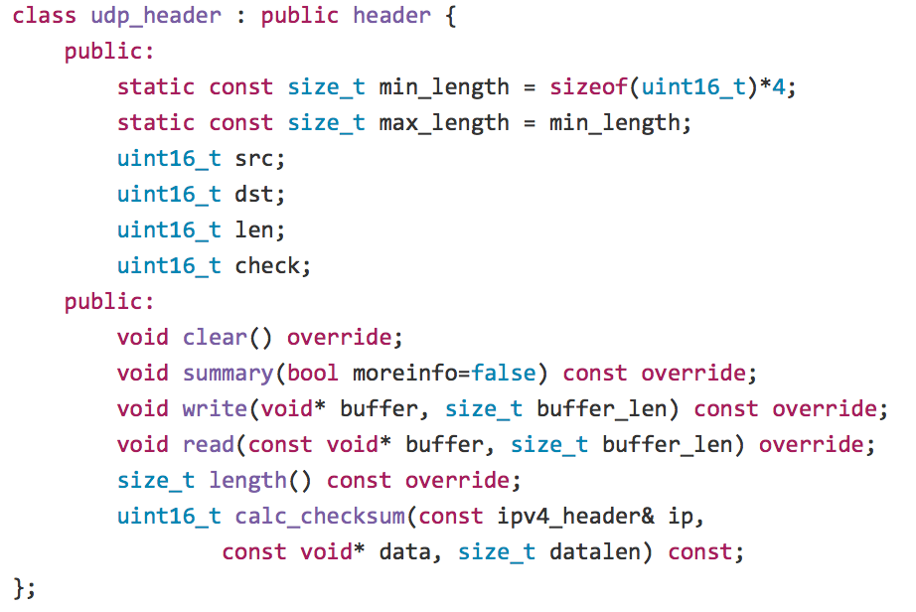
UDPヘッダクラスの構造

Slide 47
UDPヘッダクラスの構造
ヘッダ長の
最大値と最小値
UDPヘッダの要素

Slide 48
UDPヘッダクラスの構造
決まり文句だけの
関数で1~4行程度
UDPはチェックサム
があるので、それ用の関数
バイナリ解析など
のコードでここだけ
しっかり実装

Slide 49
まとめると
パケットクラスの実装はほとんど以下の作業のみ
XXX_header::read(const void* buf, size_t buflen);
XXX_header::write(void* buf, size_t buflen);
新たなプロトコルのパケットクラスを実装するときも同じ
クラス設計である程度開発者を束縛して、 必要な仕事のみに専念できるように設計

Slide 50
Agenda
LibPGEN
LibPGENとは、その設計は
簡単に使う
拡張性
少しがっつり使う
新たなプロトコルに関するパケット解析
今後の展開と総まとめ

Slide 51
少しがっつり使う
新たなプロトコルのパケット解析
プロトコルを自己定義
その通信を解析できるパケットクラスを実装する

Slide 52
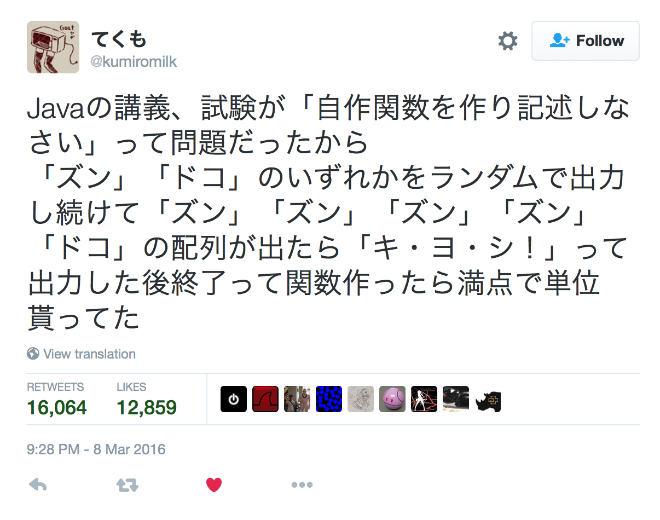
少しがっつり使う

Slide 53
ズンドコプロトコル
ズンドコプロトコル over UDP
勝手にいろいろ改変してる
ズン、ズン、ズン、ズン、ドコ の順に受け取ると”キヨシ“を を返すプロトコル
client server
ズン
ズン
ズン
ズン
ドコ
キヨシ

Slide 54
ズンドコプロトコル
サーバは ズンズンズンズンドコの順に通信を受け付けたら 最後のドコを送ったホストにキヨシを返信
それ以外は受け取ったメッセージをエコーする
ヘッダフィールドは以下とする
type (16bit)
msglen (16bit)
type
0 : ズン
1 : ドコ
2 : キヨシ
message (msglen byte)

Slide 55
内容
デモ用にこのプロトコルで通信するサーバを用意
サーバ側で別のプロセスで”キヨシ”を当てた端末を表示
ズン、ドコ、ズン、ドコ
ここで観測
Client Server

Slide 56
内容
あらかじめパケットをキャプチャ, pcapngで保存
そのパケットを解析して、 キヨシを当てているホストを羅列する

Slide 57
準備
pgen::zundokoパケットクラスの実装
要するにpgen::zundoko_headerクラスの実装
サーバクライアントの設計実装 (省略)
解析するスクリプトをLibPGENを使って作成

Slide 58
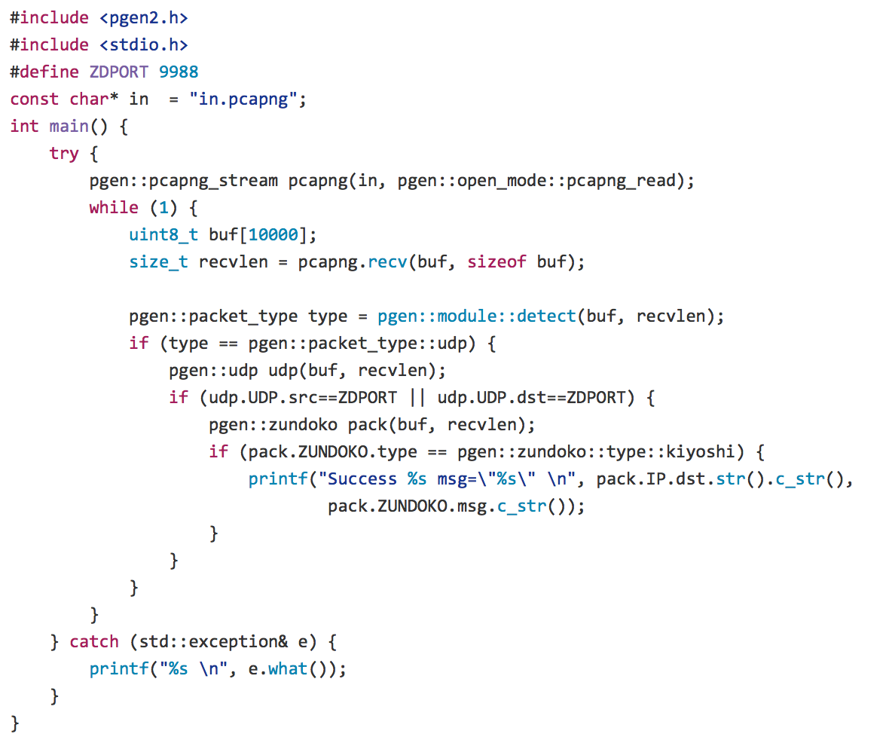
準備
KIYOSHIを当てた端末を 表示するスクリプト

Slide 59
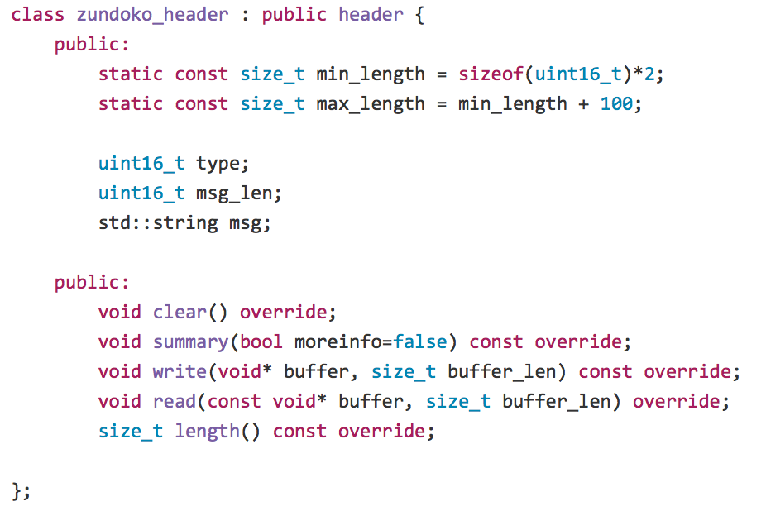
pgen::zundoko_headerクラス

Slide 60
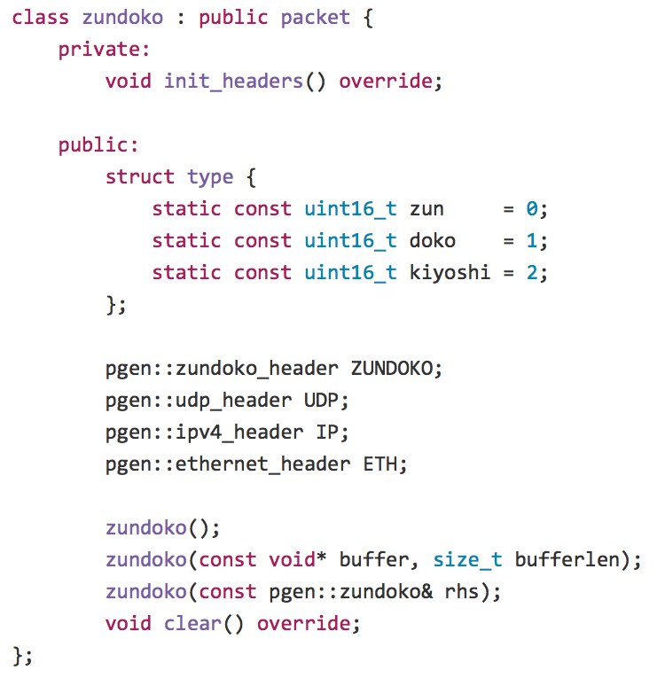
pgen::zundokoパケットクラス

Slide 61
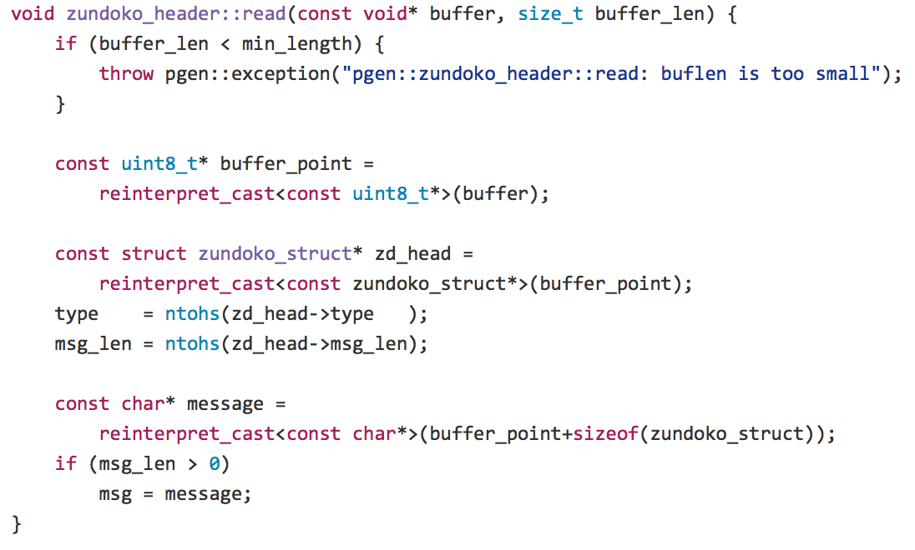
pgen::zundoko_header::read()
←この辺にバグがありました。
ごめんなさい。

Slide 62
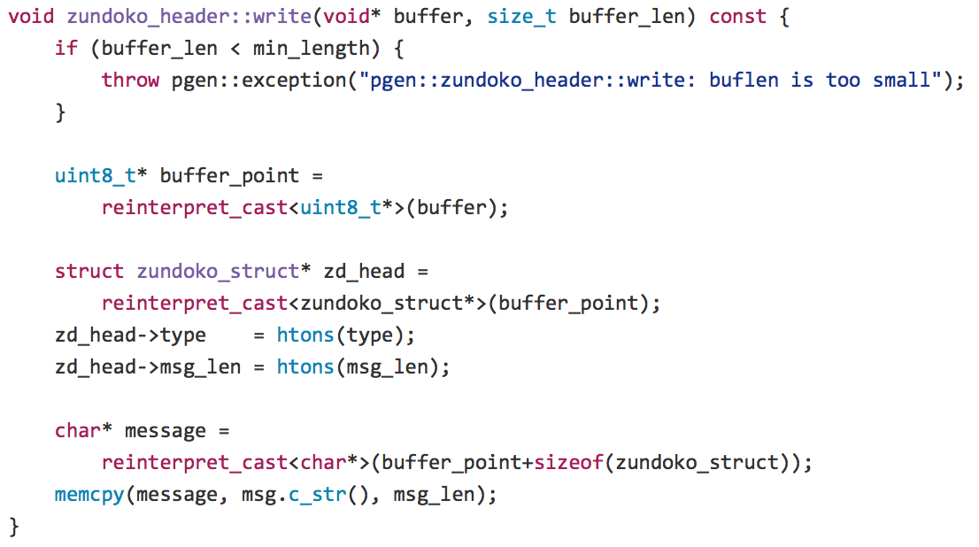
pgen::zundoko_header::write()

Slide 63
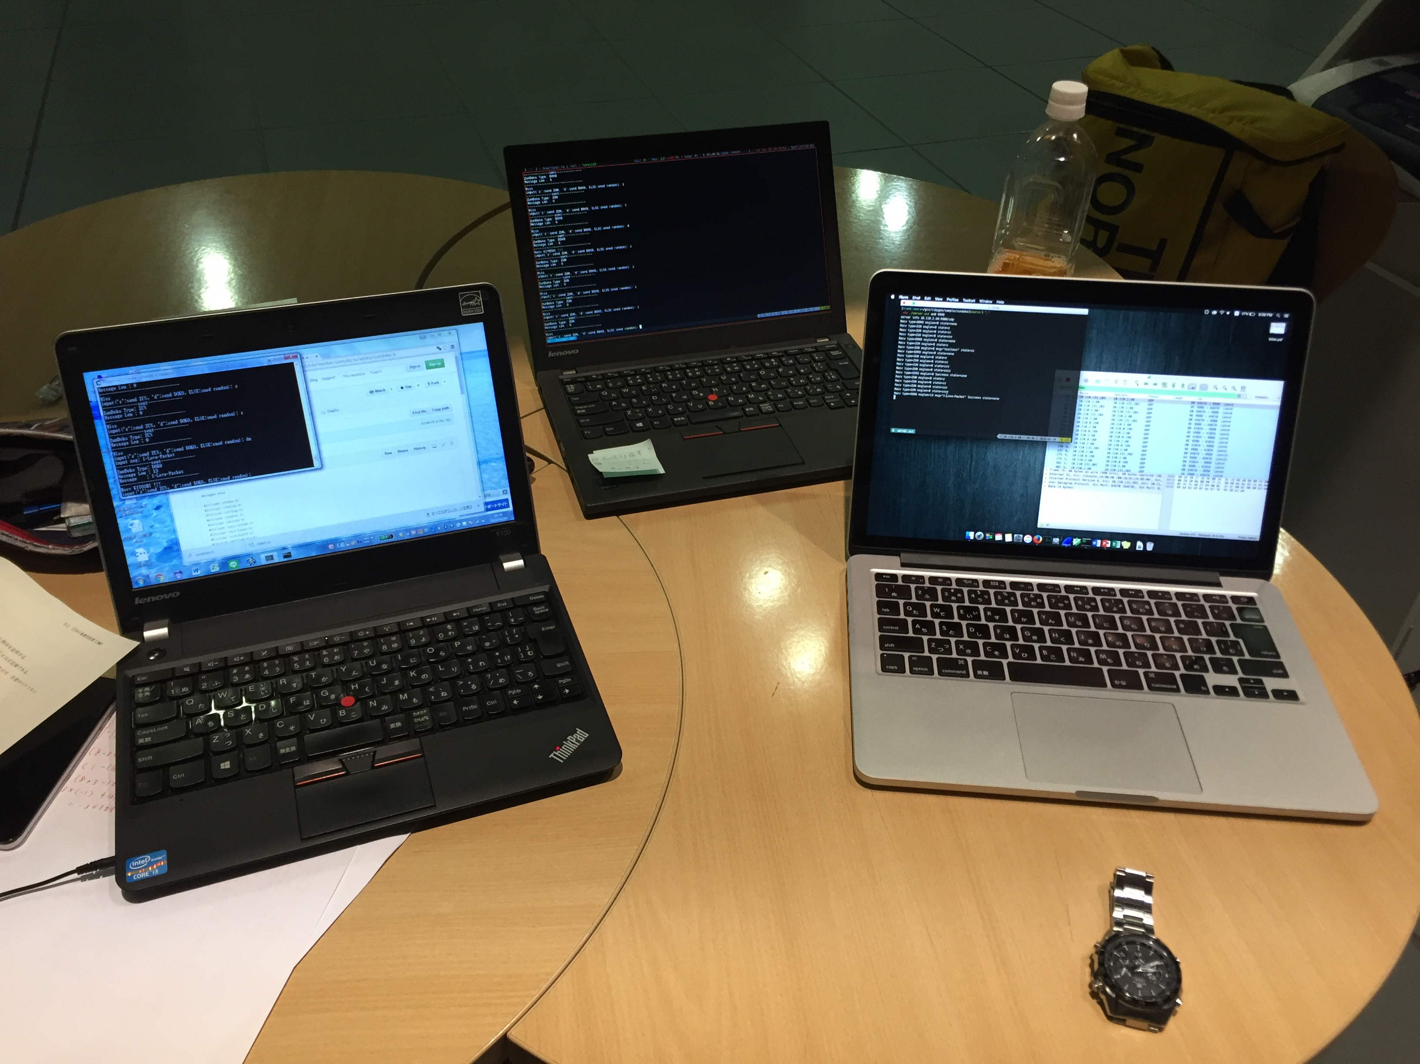
実験中

Slide 64
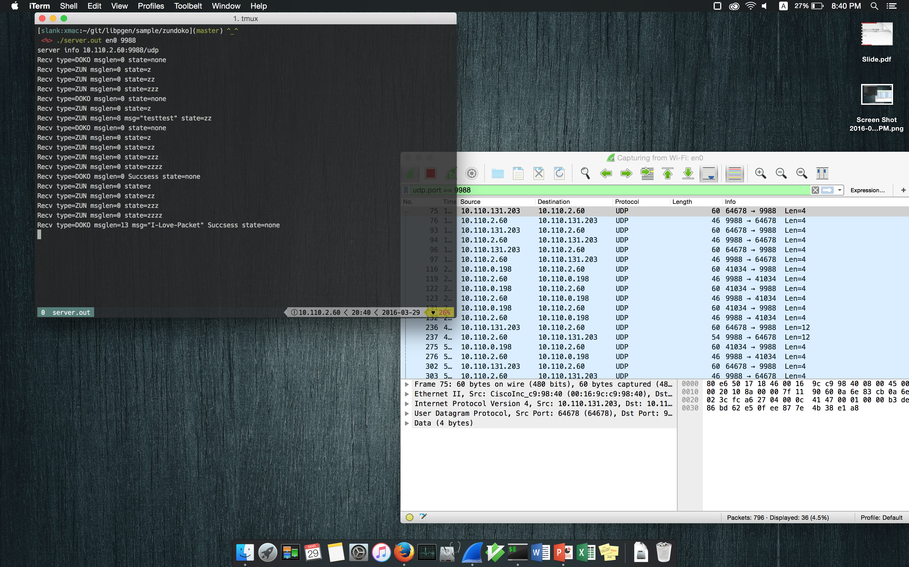
実験中

Slide 65
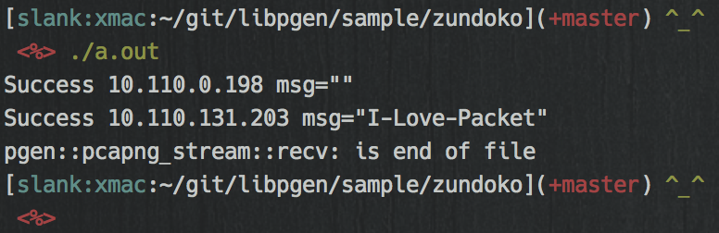
実行結果
以下の2つの端末がKIYOSHIを当てたらしい。
本題はここじゃ無い

Slide 66
まとめ
新たなプロトコルの解析が簡単にできる
くだらない? いや楽しい。

Slide 67
Agenda
LibPGEN
LibPGENとは、その設計は
簡単に使う
拡張性
少しがっつり使う
新たなプロトコルに関するパケット解析
今後の展開と総まとめ

Slide 68
今後の展開
他にもパケットで遊ぶために必要な機能を検討中
使う系
ARPテーブルの実装
TCPプロトコルスタックの実装 ←
ルータの実装 ← 絶対この辺楽しい
様々なプロトコルのサポート
より拡張しやすい設計
Winでも使えるように
高速にIOとか
同期、非同期、なにそれ

Slide 69
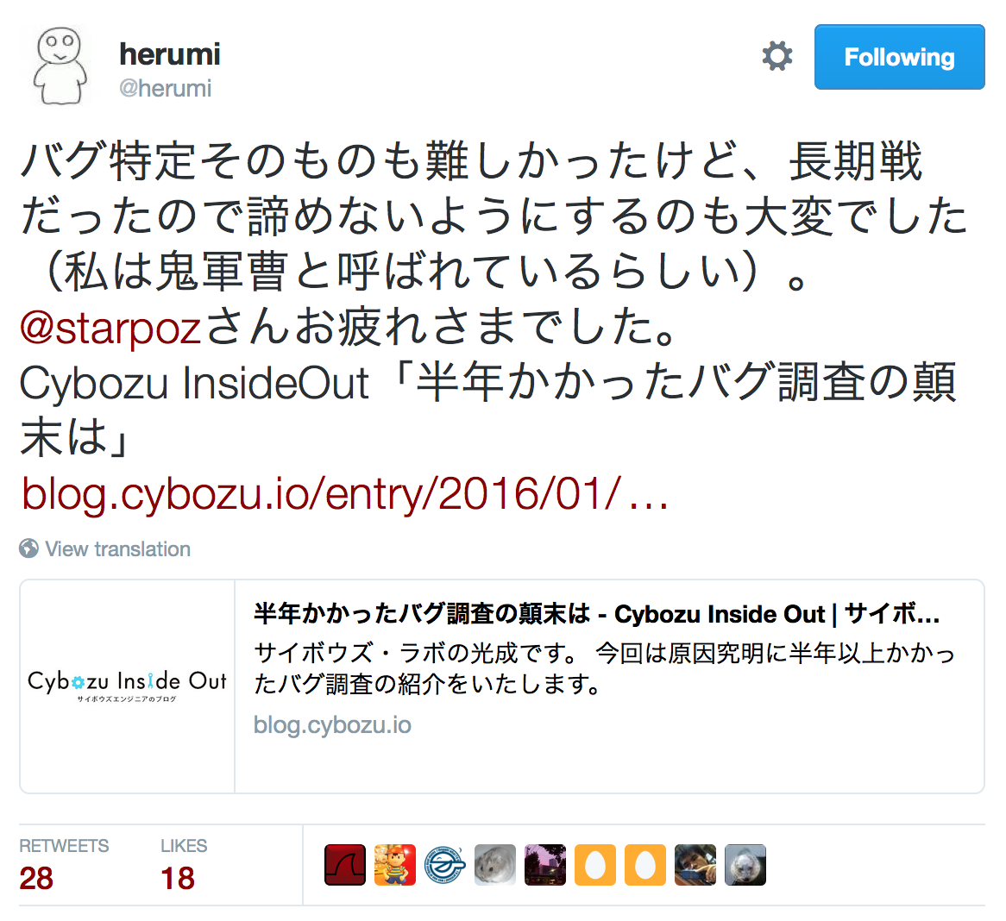
ラボユースまとめ
ビシバシたくさん指摘してくださるので学ぶことが多い
鬼軍曹…

Slide 70
ラボユースまとめ
光成さんのコードレビュー、設計の考えが最も大きな収穫
前にも増して無力さ痛感
コードを読む力
英語力
エディタ力
スマートなコードを書く力
Notes:
光成さんのコードレビューと設計についてのアドバイスが最も大きな収穫でした。
他にもまだまだたくさんの能力が足りていないことを痛感したので、
これからも頑張りたいです。

Slide 71
ラボユースまとめ
サイボウズ・ラボ社様のサポートで楽しく春休みを過ごすこ とができました
特にメンターとしてご指導をしてくださった光成さん、 ありがとうございました。
セキュリティ・キャンプ講師陣、修了生の方にも意見やアド バイスをいただきました、ありがとうございます。
Github: slankdev/libpgen

Slide 72
ありがとうございました
aabb ccdd eeff 0011 2233 4455 0800 4500
2800 0001 0000 4006 b9a2 c0a8 b302 c0a8
6501 3039 3039 0000 0000 0000 0000 5001
2000 961c 0000
Notes:
スクリプト言語で使えよ

